Slide 1
N-Gitea
第七周交流汇报：
需求规格说明书复评审意见的处理反馈
组长：麦梓健
组员：王子璇 王伟民 郑锋
孙维华 洪治凑

Slide 2
目录
CONTENTS
01
02
03
D组评审意见反馈
E组评审意见反馈
其他工作
Introduction
Modelling
Theoretical verification

Slide 3
01
D组评审意见反馈
共28条意见

Slide 4
反馈：格式修改类
一. 格式修改类问题
问题描述 | 修改建议 | 处理反馈
1.封面日期没有修改 | 改为该文档版本的日期 | 已修改
2.修改人与审核人一样 | 修改人和审核人建议不同人 | 部分接受，解释：由于不能往前改，只能在后面做到修改人与审核人不同
3.RUCM 表3.2 前多一个空格 | 删除空格 | 已删除
4.表1.1 句子结尾部分无标点 | 建议统一格式 | 已统一补充句号
5.部分中英字符之间存在多余空格 | 建议检查 | 检查后，统一去除空格
6.表1.1 push条目的代码段出现了中文冒号 | 建议检查 | 已更换为英文格式冒号
7.3.2.1 bindatad后短线缺少空格 | 建议统一格式 | 已统一格式

Slide 5
反馈：格式修改类
一. 格式修改类问题
问题描述 | 修改建议 | 处理反馈
8. permission2、pongo2后短线与其他短线不是一个字符 （3.2.1） | 建议统一格式 | 已统一格式
9. 表2 没有表字，且编号格式不符前文 | 建议统一格式 | 已统一格式
10. 首段因为采用左对齐的格式，导致y部分文字后有额外的空格。 （3.1.1、3.1.2、4） | 建议文档的部分内容格式改成双端对齐 | 已修改为双端对齐
11. Xorm和XORM不确定是否指同一个内容 | 建议统一大小写 | 已逐个修改完毕

Slide 6
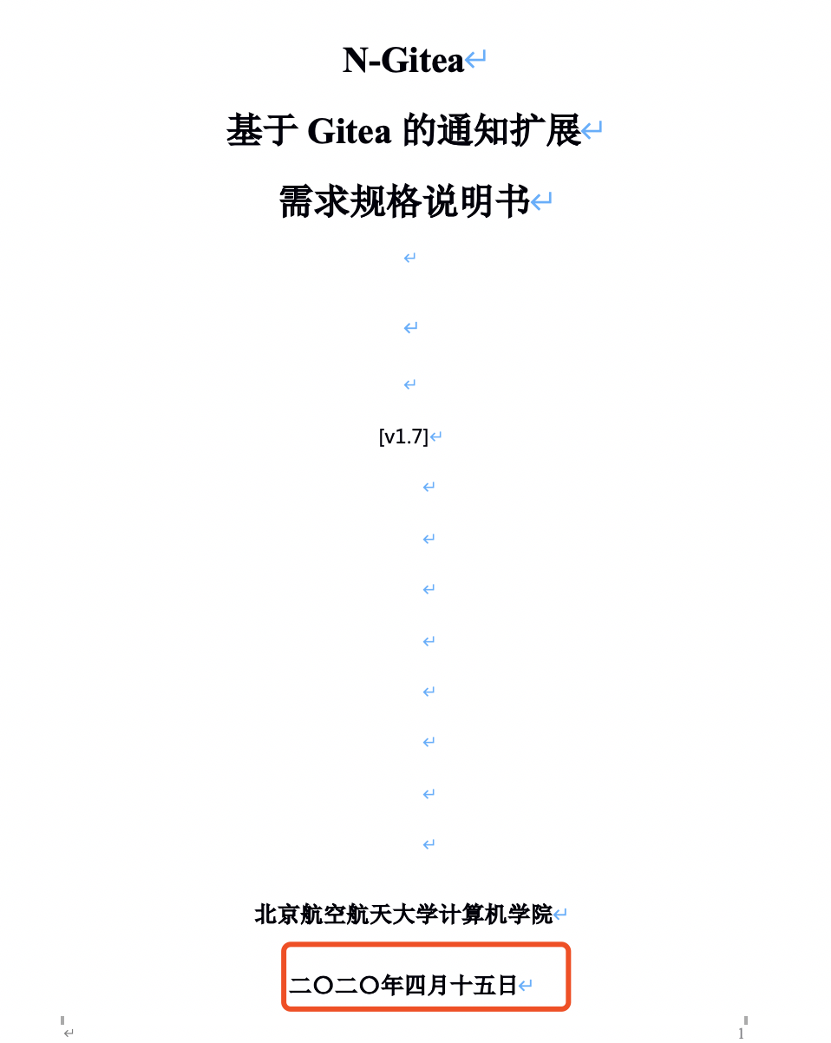
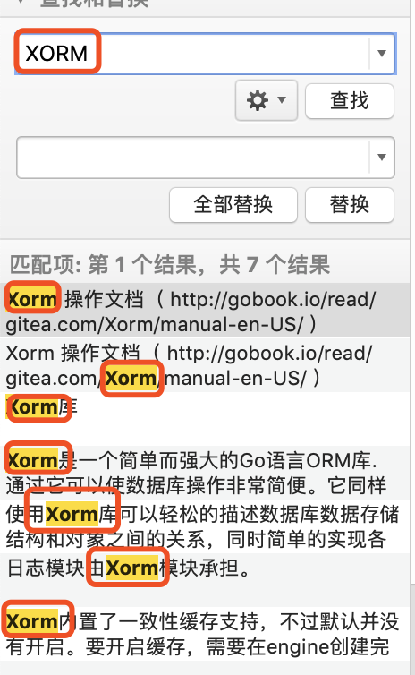
反馈：格式修改类
图 封面修改日期
图 大小写统一

Slide 7
反馈：描述修改类
二. 描述修改类问题
问题描述 | 修改建议 | 处理反馈
12. 文字中提及有数据库配置，用例图中只有设置数据库连接 | 如果数据库配置=设置数据库连接，建议统一描述，否则容易造成误解。 | 已修改为配置数据库
13. 用户角色中只有管理者，图中却出现管理员.建议统一标准。用例图名字为用户用例图..用户还包括部署者，该图名不恰当 （3.3.1） | 建议统一描述 | 统一为管理者
14. 整个事件流描述的都是连接数据库，但PostCondition却提示数据库配置成功. （表3.1，表3.2） | 建议更改为数据库连接成功。数据库连接和数据库配置建议统一用语。 | 统一为配置数据库

Slide 8
反馈：描述修改类
二. 描述修改类问题
问题描述 | 修改建议 | 处理反馈
15.文字描述：“管理员功能主要包括：设置管理员账户”。 但是RUCM的Actor却是部署者。（表3.4） | 更改文字描述 | 接受，已修改
16. P18：文字描述：使用者可以向Gitea系统申请创建用户 | 应该是创建账户吧 | 已修改为创建用户
17. 2.2用户特点 “对服务器部署有速度等要求” | 建议改成“有快速进行服务器部署的需求 | 已经修改
18. 3.6 “推拉”指代不明 | 建议详细说明 | 已修改为push/pull，前文已有定义
19. 4.2 Webhook前文未说明 | 建议详细说明 | 已经修改为hook

Slide 9
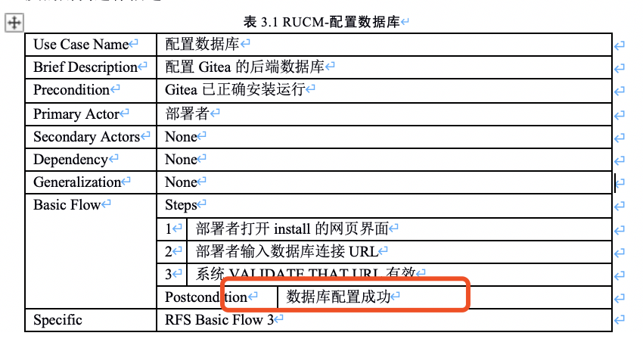
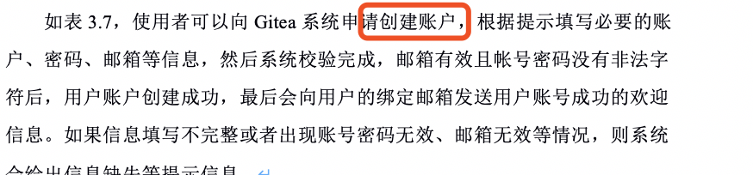
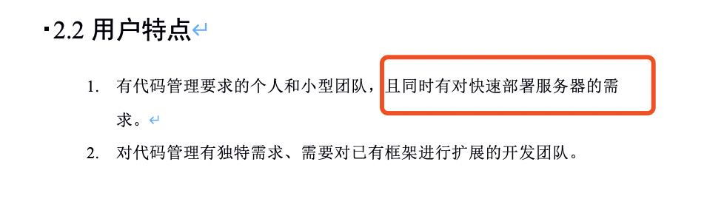
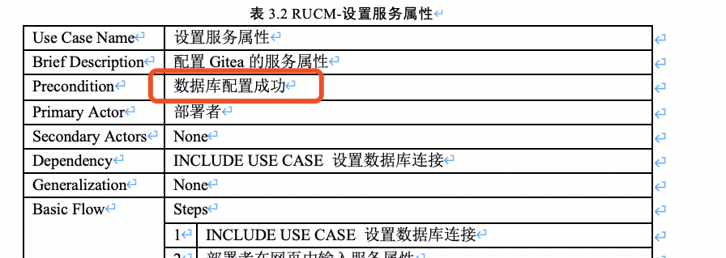
反馈：描述修改类
图 一些说法的修改
图 RUCM图例修改

Slide 10
反馈：内容删改类
三. 内容增删类问题
问题描述 | 修改建议 | 处理反馈
20. 图3.2 部署者用例图全文别的地方，并没有提及网页子系统的文字描述 | 建议添加说明：什么是网页子系统，以及开发子系统 | 已添加补充说明
21. 图3.3 既然有创建账户，那么为什么用例图中没有登录用例 | 建议添加登录系统，否则账户的用处何在？ | 已添加补充
22. 表3.10删除用户，那么该账户下所有仓库应该怎么处理 | 建议在BasicFlow中描述清楚该账户下所有仓库的处理方式。 | 已补充step并在正文中描述
23. 表5.4订阅通知 事件的描述不明确，事件是否包括 fork通知、start通知、注册通知？而且缺少设置界面 | 建议完善Basic Flow的描述 ，简要说明下事件 | 已添加step，并补充了例子

Slide 11
反馈：内容删改类
三. 内容增删类问题
问题描述 | 修改建议 | 处理反馈
24. 背景描述对于GitHub“但是过重、过于复杂了，对于许多项目而言并不需要如此庞大的体系”理由不够充分 | 建议补充哪些功能过于复杂过重，可以举例 | 已经补充
25. 3.1.2 4.第三方集成 “Gitea支持OpenId和OAuth登陆协议” | 建议改为“登录” | 已修改
26. 用例图 图3.2 设置通知属性只有一个扩展邮件链接 | 可考虑加上上文提到的聊天服务 | 解释：已将聊天服务删去，因为该服务非Gitea原生提供。这里仅有 一个扩展邮件连接的原因是Gitea仅提供了邮件通知方式。之后功能扩展的一部分工作就是为设置通知属性增添更多内容

Slide 12
反馈：内容删改类
三. 内容增删类问题
问题描述 | 修改建议 | 处理反馈
27. 表3.11 RUCM浏览他人仓库 没有浏览权限确可以点击他人仓库 | 建议改为某用户没有浏览权限就直接对该用户不可见，或者根据仓库内文件、文件夹设置访问权限 | 此处补充了浏览过程，将浏览权限的检查移至系统后端，使用者不可见
28. Actor为使用者的所有RUCM图，既然管理员泛化自使用者，那么使用者涉及的RUCM图，Actor是不是也应该包括管理员 | 建议完善RUCM图中Actor | 已添加管理者至相应内容

Slide 13
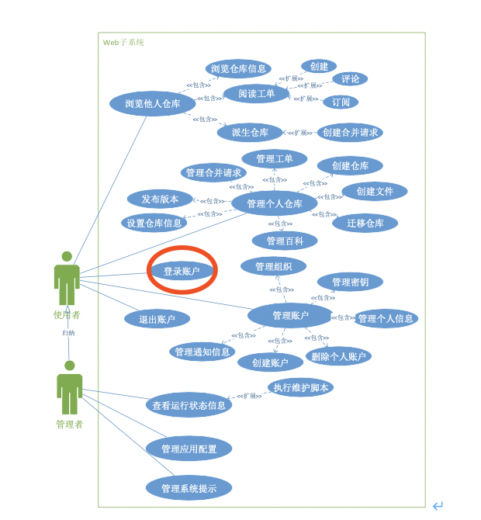
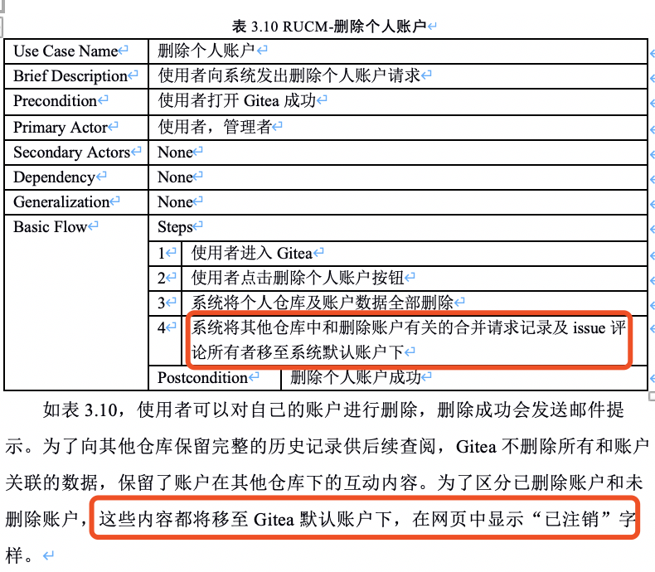
反馈：内容删改类
图 用例图补充
图 RUCM图例补充

Slide 14
02
E组评审意见反馈
共18条意见

Slide 15
反馈：格式修改类
一. 格式修改类问题
问题描述 | 修改建议 | 处理反馈
1.部分英文大小写不统一，如Git、XORM、Gogs等 | 建议统一 | 已全部修改
2.英文前后是否有空格不统一，如1.4中的API文档、1.2中的Linux前后 | 建议统一 | 已全部统一
3.术语表中末尾句号不统一 | 建议统一 | 已统一添加句号
4. add术语结束中“<路径>”后有不能识别的字符 | 建议修改 | 已将空格删去
5.引号之间不用顿号并列 | 建议修改 | 已去掉多余的顿号
6.并列中逗号和顿号混用 | 建议修改 | 已经修改

Slide 16
反馈：格式修改类
一. 格式修改类问题
问题描述 | 修改建议 | 处理反馈
7. 短横线长短不一 | 建议修改 | 已经统一
8.用例图过小 | 建议修改 | 已经修改
9.表头格式不统一 | 建议修改 | 已经修改

Slide 17
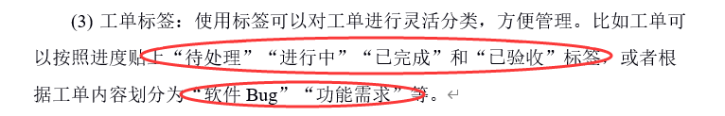
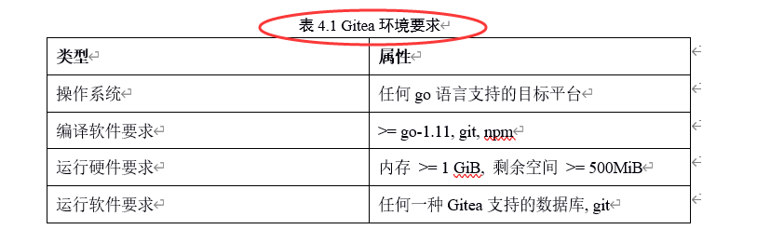
反馈：格式修改类
图 标点符号的修改
图 表头格式的修改

Slide 18
反馈：描述修改类
二. 描述修改类问题
问题描述 | 修改建议 | 处理反馈
10.项目名不明确 | 建议明确 | 已添加说明
11.修改人与审核人相同 | 建议修改 | 部分接受，只能往后修改
12.一些名词没在术语表中，如Gogs、OAuth | 建议修改 | 部分接受，Gogs不是术语，OAuth已在文中添加说明
13. “代码管理要求”应为“代码管理需求” | 建议修改 | 已经修改
14.语病“因此，Gitea的有必要结合移动端的优势” | 建议修改 | 已经修改
15.角色不统一，角色定义为管理者，用例图为管理员 | 建议修改 | 已经修改

Slide 19
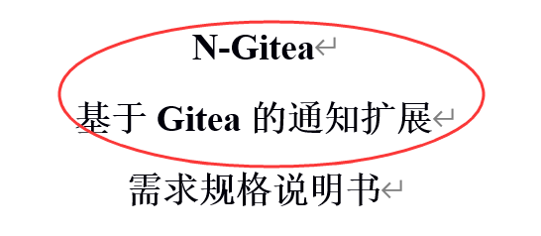
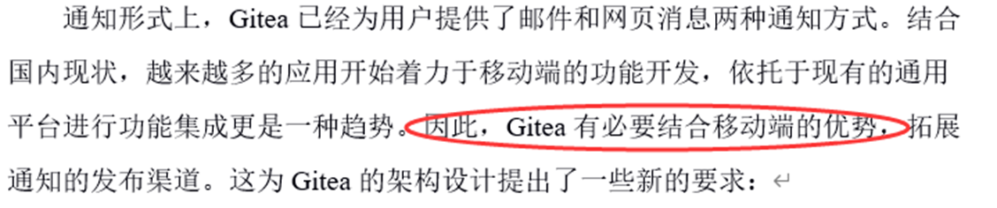
反馈：描述修改类
二. 描述修改类问题
问题描述 | 修改建议 | 处理反馈
16. RUCM取消通知部分，应该为“已订阅的事件”而不是“已订阅的时间” | 建议修改 | 已经修改
图 封面项目明确
图 语病的修改

Slide 20
反馈：内容删改类
三. 内容增删类问题
问题描述 | 修改建议 | 处理反馈
17.高性能没有给出具体指标 | 建议修改 | 这个只是定性的说明而不是定量分析，而且如果要说明需要大量的数据分析，而这并不是文章的重点
18.运行环境应该在功能扩展之后 | 建议修改 | 按照国标GB/T 9385-2008

Slide 21
03
其他工作

Slide 22
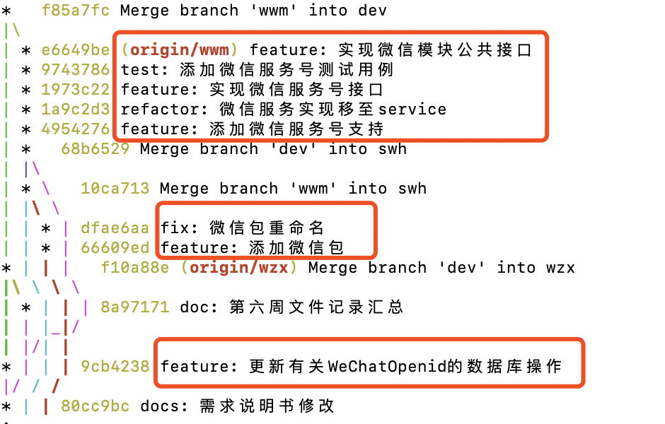
其他工作
通知扩展模块开发工作：
更新有关微信通知模块的数据库操作
添加微信服务号支持
微信服务实现移至service
实现微信服务号接口
添加微信服务号测试用例
实现微信模块公共接口
图 部分commit记录

Slide 23
最后：
感谢实验二 DEGH四组细致耐心的交流指导
End

